Slide 1
决心、脚踏实地的基督徒。

Slide 3
2022年感恩节
2022年感恩节见证分享
姒玉明
费城三一华人基督教会溪水边查经小组

Slide 4
节期对于任何一个民族、国家真正的意义，一是对自己历史的纪念，二是在这个节期的追忆当中，通过对传统的重述和思索，再一次凝聚属于家庭、属于民族、属于信仰的力量！

Slide 5
过节了，说说和感恩节有关的人──清教徒(Puritans)
何谓清教徒？是不是基督徒？
就是一群有理想、有抱负、有决心、脚踏实地的基督徒。

Slide 6
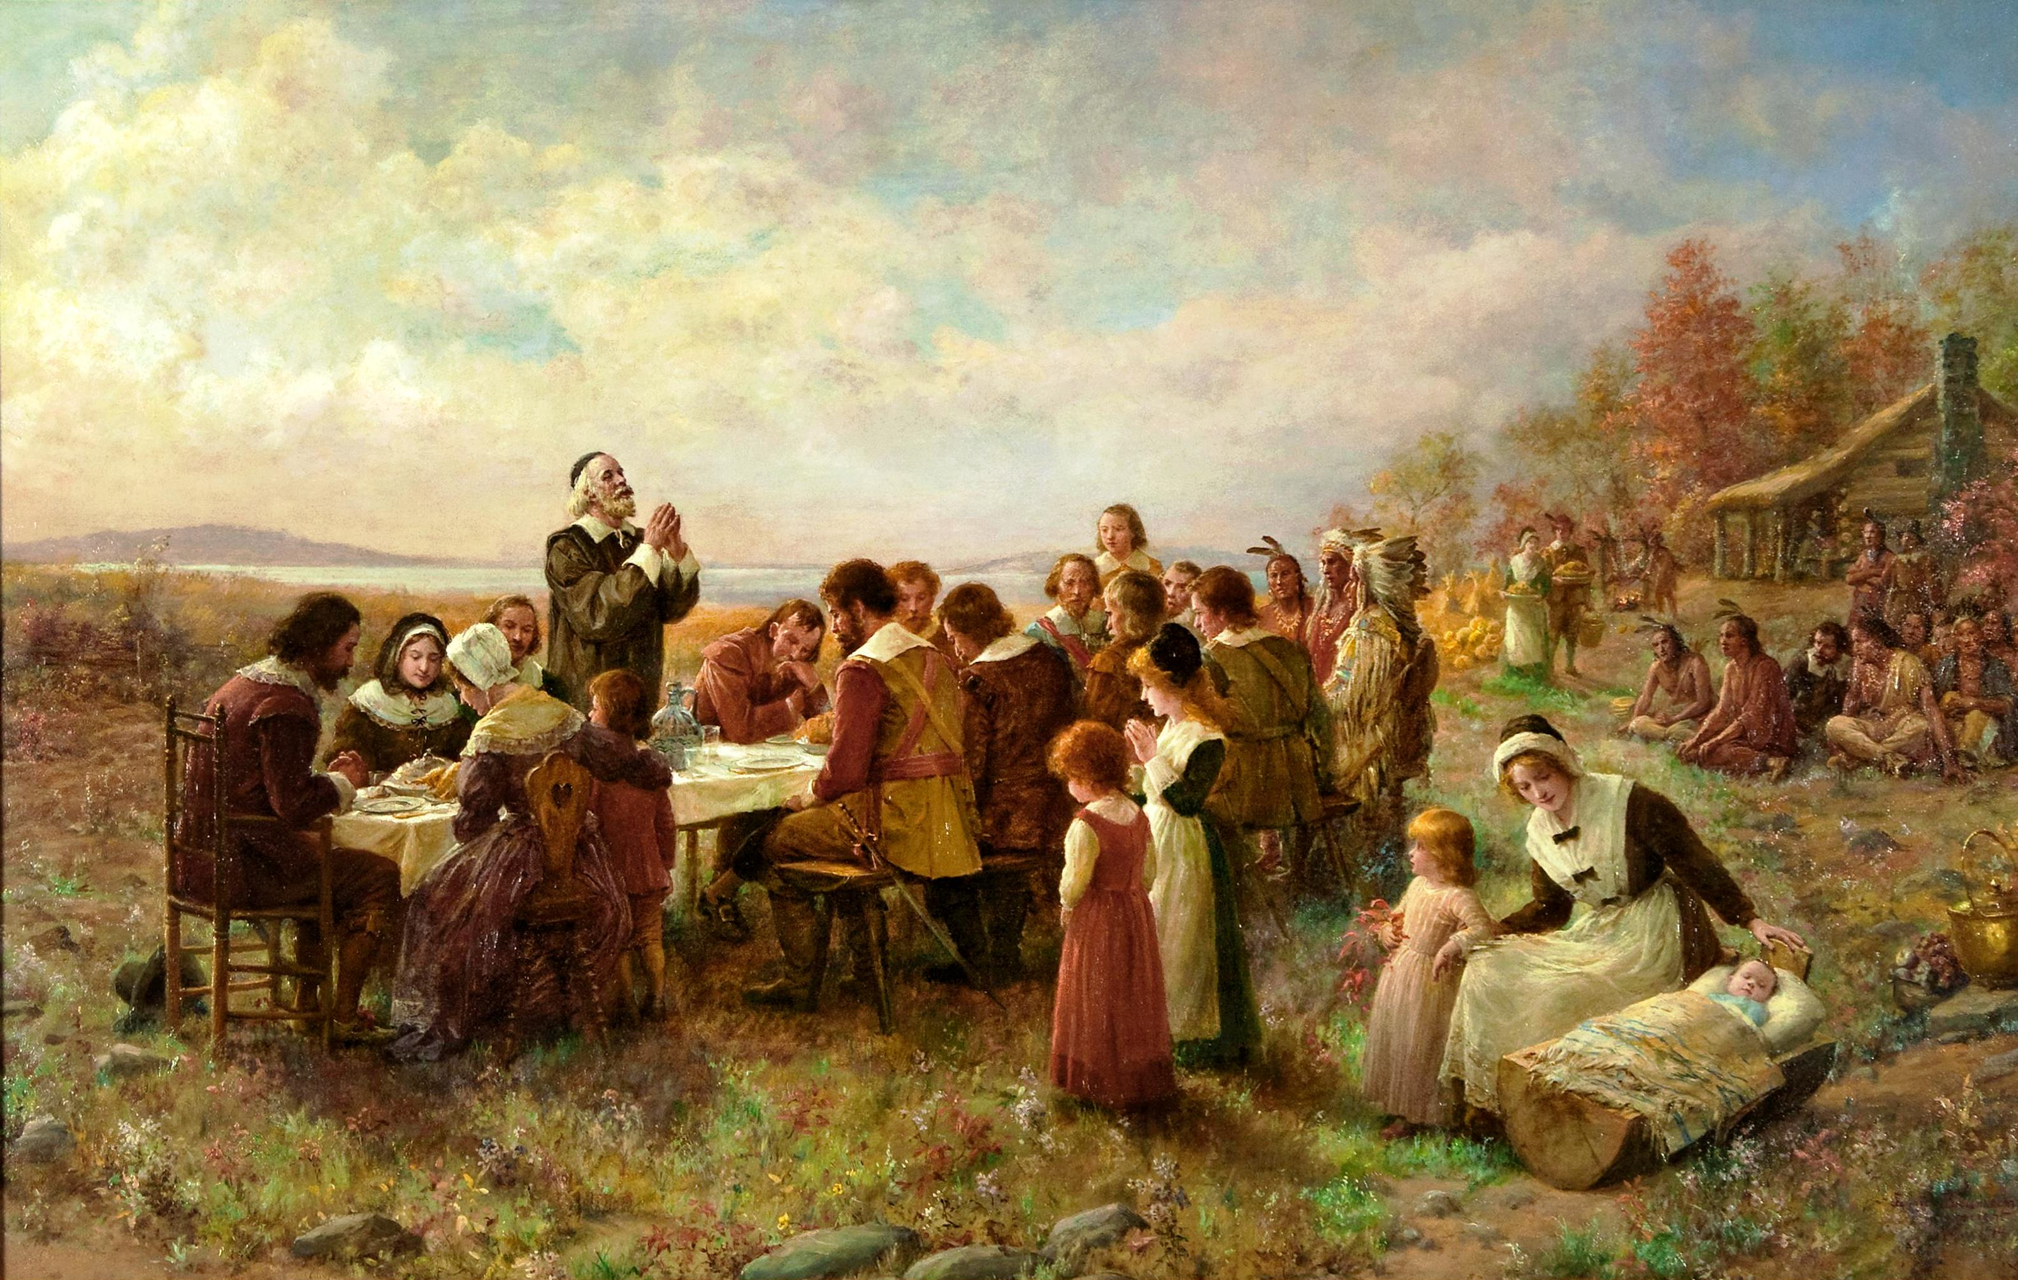
The First Thanksgiving at Plymouth is an Oil on Canvas Painting created by Jennie Augusta Brownscombe in 1914

Slide 7
他们的历史背景：16世纪上半叶，一场宗教改革运动席卷了欧洲大地。运动的发起人有德国的马丁·路德、法国的约翰·加尔文。运动的纲领就是反对当时罗马天主教的教条和仪式。英国也开始脱离天主教进行改革。但是英国教会的改革不彻底，保留了许多罗马天主教的残余，许多基督徒想按照《圣经》彻底净化教会，并由此而受到教会的迫害。其中的一些人获得允许离开英国，到当时的英殖民地美国(当时没有美国，叫新英格兰)Virginia开辟根据地(但结果是在Massachusetts就歇脚了)。另外一些人留在英国坚持斗争。

Slide 8
这两类人都被称为“清教徒”(Puritans)。但本文所讲的是在美国的清教徒，就是在1620年，乘“五月花号”船驶向美洲，前往新英格兰寻找宗教生活自由的人，以及后来步其后尘，陆陆续续不断从英国加入他们队伍的基督徒们 (到1640年，新英格兰地区的英国移民已经达到2万人; 虽然乘“五月花号”船的那些人一般被称为“天路客”，英文是Pilgrims。不过，Pilgrims were Separatist Puritans)。

Slide 9
这些来到新英格兰的人，远比现今的土豪还要富有。他们有着双份的财富：已经在英国受到的迫害，又在新英格兰的旷野受的熬炼。有逼迫才能有作为！事实证明，正是在两个大陆受的苦难，使他们练成了雄浑的品格──没有畏惧，超越沮丧。他们那个时候是吃了上顿没下顿，默默忍受生命不能承受之重，不像如今活在蜂蜜罐里，不差钱，无病呻吟，生命不能承受之轻的新三无主义者(觉得生活无意义、无激情、无前景)。直面逆境，他们唯一的出路就是自强不息，扼住生命的喉咙：抓教育，促生产，叫丛林让路，向荒山要粮。

Slide 10
清教徒是教育的倡导者，办学是美洲清教徒的标志之一。他们到达殖民地几年后就创办了哈佛大学。后来的大部分常春藤学校的前生都有他们的功劳。具体有那些东西值得我们学习呢？讲三点：

Slide 11
第一，他们重视教育的理论基础来自对知识的认识。人不应该有很多恩典，却没有知识。热心没有知识犹如一团野火。信心以知识为根基；虽然用信心的眼睛看得见上帝，但也必须用理性的眼睛看见祂；因为虽然信心看得见高于理性的事物，但信心总是以理性的方式来观察的。无知在哪里掌权，罪就在哪里掌权。这不是在玩文字游戏，而是反映出他们有整全的思维方式和价值观。

Slide 12
第二，有明确的教育目的。如今海外中文学校像雨后的春笋一样不断涌现，虽然都有目的，但是不见得有明确的目的。基督教教育的明确目的是：基督徒的栽培与成长，就是要先塑造人，因为人比事情重要。一个人知道多少固然重要，但更重要的是人在教育过程中变成什么样的人。用今天的话来说，就是做人不成功，其它的成功都是暂时的；做人成功了，其它的不成功也是暂时的。因此，他们的教育是整全的，从神学、哲学、人文科学到自然科学，不是仅仅在技术层面上操作，更重要的是在灵魂深处建造，引导学生在知识、道德、情操、审美和品格等方面都得到均衡、整体的发展，成为既能纵向思考，也能横向思考，既见树木又见森林的人。

Slide 13
第三，说了半天，究竟由谁来教呢？清教徒们在谈论基督教教育的话题上，更多的是在谈论父母的职责，而非教师、学校。在他们看来，基督教教育始于家里，最终责任在父母身上。学校仅仅是父母教育以及价值观的延伸。(下面这一段是我自己的感想：再好的学校，都只能传授已知的，甚至是过时的书本知识，不见得能用来解决漫长人生中的实际问题。然而，父母对儿女至性至情的温暖和仁爱，才是生命激流中永不停止、历久弥新的活力元素。)

Slide 14
结语：
清教徒并不是一种宗教或派别。他们代表的是一种态度、倾向、生活方式、价值观。他们认为“人人皆祭司，人人有召唤(calling)”。

Slide 15
加拿大维真学院教授J.I.Packer说：在对天国的热情关注中，清教徒成为有秩序、实事求是、脚踏实地、恳切祷告、目标名确、讲求实际的男女。他们把生活视为一个整体，将沉思与行动、敬拜和工作、劳动和休息、爱上帝、爱邻人和爱自己，个人身份和社会角色，及其彼此广泛的义务，以一种彻底的勤恳谨慎，深思熟虑的方式整合在一起。

